Slide 1

API customizabil pentru detectarea de obiecte în imagini
Propusă de Coordonator științific
Bogdan-Cristian Luncaşu Lect. Dr. Anca Ignat
Sesiunea: iulie, 2017

Slide 2
Cuprins
Arhitectura aplicaţiei
Cloud
Oriented FAST and rotated BRIEF
Algoritmi de clasificare
Statistici
Concluzii şi direcţii de viitor
DEMO

Slide 3
Arhitectura aplicaţiei
API server
API client
Treasure Hunt server
Treasure Hunt client

Slide 4
Arhitectura aplicaţiei
API Server:
module pentru clasificarea de imagini şi recunoaşterea de obiecte în imagini
module pentru autorizare
module pentru procesarea cererilor primite
module pentru salvarea modelelor în sistem şi suport pentru aducerea imaginilor de pe site-uri web (crawler)

Slide 5
Arhitectura aplicaţiei
API Client:
demo interactiv clasificare imagini şi
şi recunoaştere de obiecte în imagini
mecanism de autentificare
generarea de API keys
suport pentru crearea modelelor

Slide 6
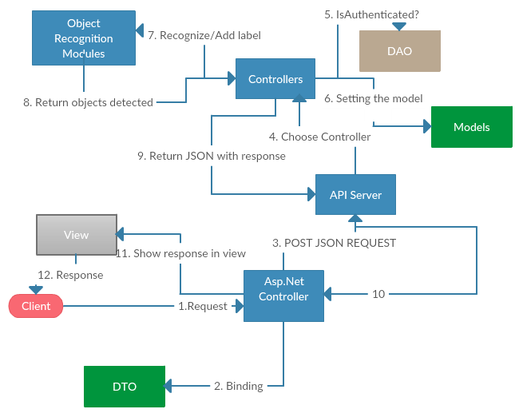
Arhitectura aplicaţiei

Slide 7
Arhitectura aplicaţiei
Server Treasure Hunt:
foloseşte funcţionalitaţile oferite de API
mecanism de securitate bazat pe JWToken
mecanism Resourcefull PubSub
folosirea implicită a unui ORM – Waterline
sistem de log-uri

Slide 8
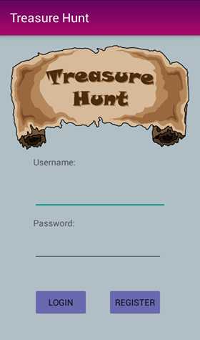
Arhitectura aplicaţiei
Client Treasure Hunt:
crearea de fotografii şi
trimiterea acestora către server
afişare notificări
folosirea funcţionalitaţilor oferite de serverul Treasure Hunt

Slide 9
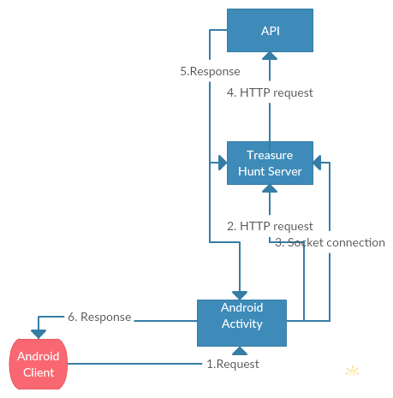
Arhitectura aplicaţiei

Slide 10

Cloud
Simularea unui flux real
Baze de date remote
Heroku – nu oferă suport pentru .net core
Openshift – nu oferă mecanisme de Continuous Integration şi/sau Continuous Deployment

Slide 11
Oriented FAST and rotated BRIEF
FAST
BRIEF

Slide 12
Algoritmi de clasificare
kNN
Random Forest
MultiLayer Perceptron
Support Vector Machine

Slide 13
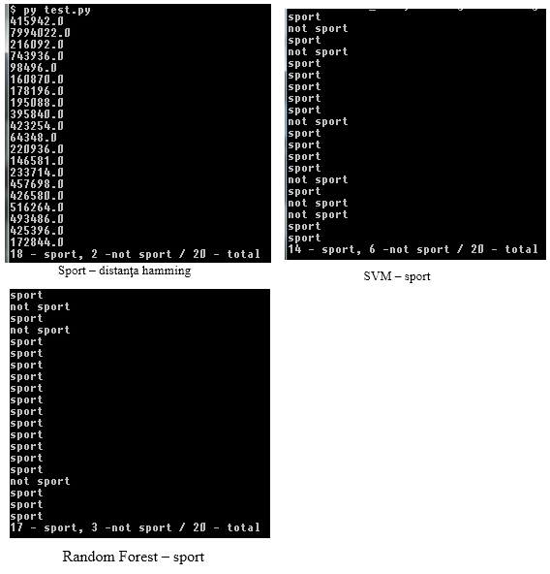
Statistici

Slide 14
Concluzii
aplicaţia oferă un real suport dezvoltatorilor de aplicaţii prin oferirea de funcţionalitaţi rapide şi eficiente dar şi prin oferirea libertaţii de a-şi customiza API-ul în funcţie de dorinţa acestora.

Slide 15
Direcţii de viitor
Partajarea de modele – astfel, folosind un link generat unic, se pot adăuga modele deja create de alţi useri.
Crearea unui SDK (Software Development Kit) – care sa vină în ajutorul developerilor.
Customizarea clasificarii imaginilor prin alegerea unui algoritm ce poate fi folosit: kNN, Random Forest, MLP, SVM şi alţi clasificatori.
Suport pentru detecţia şi recunoasterea obiectelor in clipuri video.
Detecţia de emoţii în cadrul unei imagini/unui video.
Posibilitatea de a conversa cu ceilalţi utilizatori în cadrul aplicaţiei de Android.
Customizarea API-ului treasure hunt prin crearea propriilor reguli pentru challenge-ul creat.

Slide 16
DEMO

